Slide 1
Lab4挑战性任务 线程与信号量
田旗舰 19373135

Slide 2
目录
CONTENTS
01
线程
02
信号量
03
测试

Slide 3
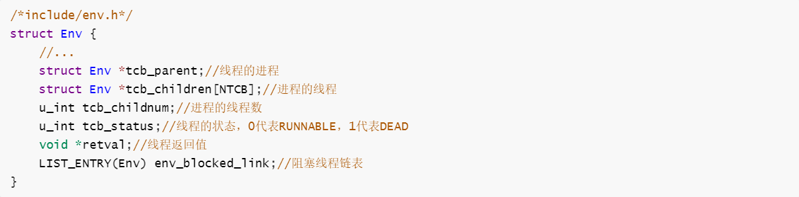
线程的数据结构
考虑到在之前的实验中，资源的分配和调度都是以进程为单位进行的，重新定义线程需要修改大量代码，而借助进程的数据结构struct Env则可以十分方便地实现线程。这样，进程的第一个线程即为进程本身，只能由创建进程的方法（env_create或fork）产生，而其他的线程由第一个线程通过pthread_create创建。具体的数据结构及含义如下：

Slide 4
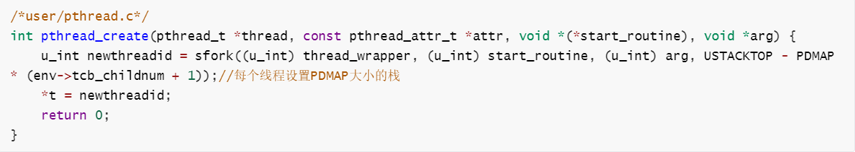
pthread_create
int pthread_create(pthread_t *restrict thread, const pthread_attr_t *restrict attr, void *(*start_routine), void *restrict arg)
调用sfork实现创建线程，sfork与fork类似，不同之处在于，需要实现页面的共享，以及设置新线程的入口函数地址以及相应的参数，这里的入口函数为thread_wrapper函数，其主要功能为将线程指针指向自身、调用线程的执行函数start_routine，返回后调用pthread_exit()。

Slide 5
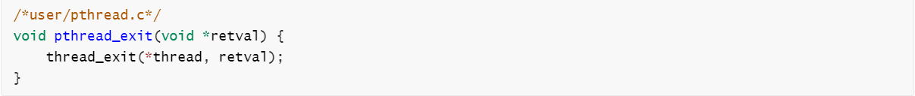
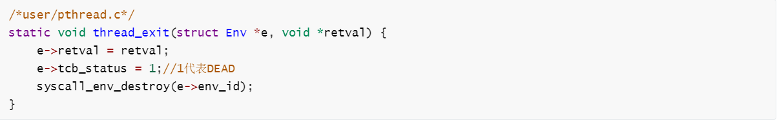
pthread_exit
void pthread_exit(void *value_ptr)
由于与pthread_cancel有相似性，因此提取出thread_exit()函数，用于将指定的线程（当前线程或其他线程）状态设置为DEAD，调用syscall_env_destroy销毁线程。

Slide 6
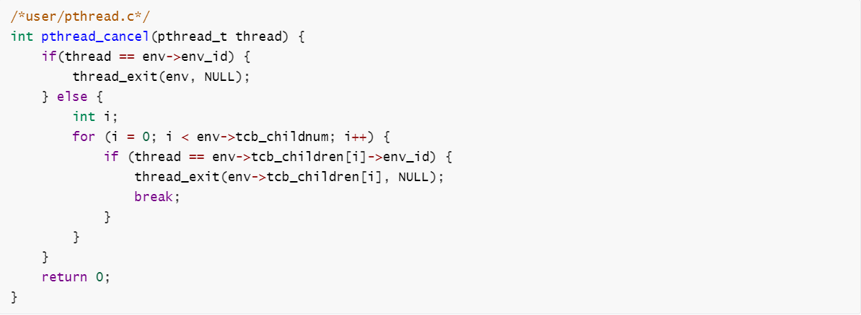
pthread_cancel
int pthread_cancel(pthread_t thread)
与pthread_exit相似，调用了自定义的thread_exit函数，区别是不是直接撤销自身线程，而是撤销id所代表的线程。

Slide 7
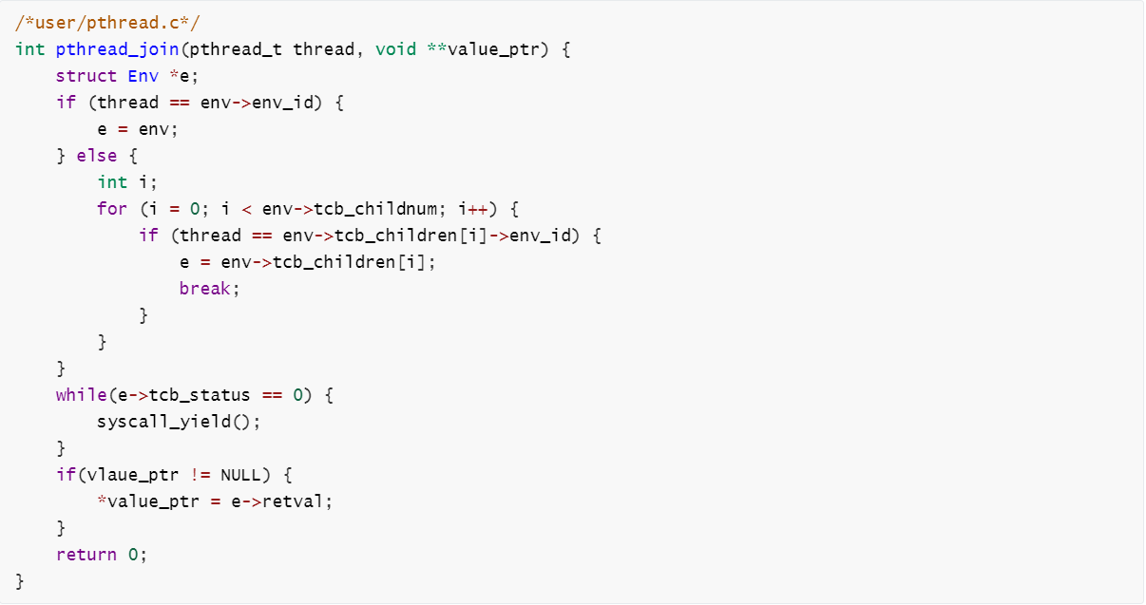
pthread_join
int pthread_join(pthread_t thread, void **value_ptr)
通过while循环判断要等待线程是否退出，若是，则将返回值retval赋值给*value_ptr，否则，调用syscall_yield重新调度，返回循环开头再次判断。

Slide 8
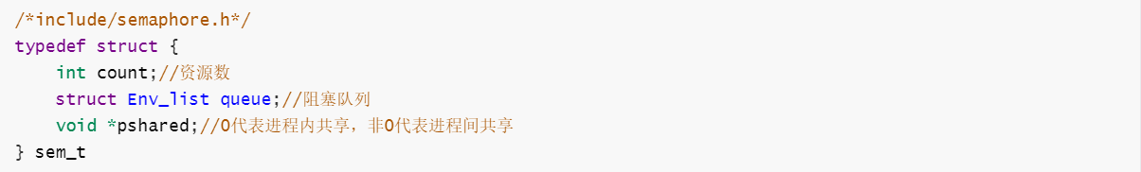
信号量
根据POSIX中相关接口的描述以及理论课介绍，信号量的数据结构定义如下：
为了保证对信号量操作为原子操作，与信号量相关的函数均采用系统调用的方式实现。

Slide 9
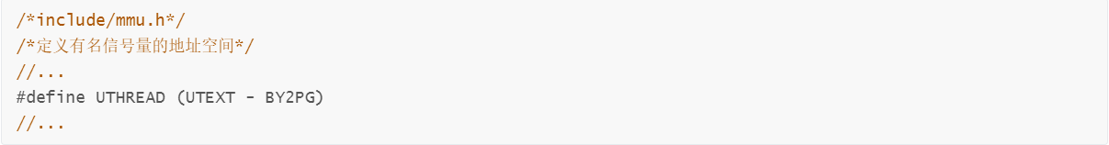
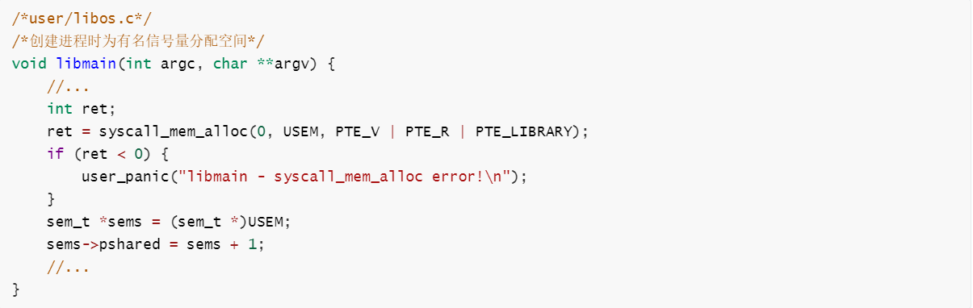
有名信号量
除了实现了无名信号量，还实现了有名信号量在进程间的共享。

Slide 10
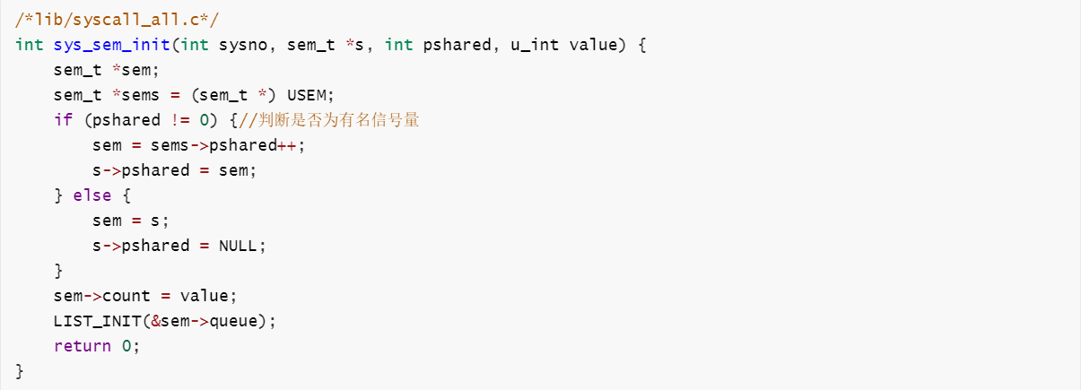
sem_init
int sem_init(sem_t *sem, int pshared, unsigned value)
若pshared为0，为无名信号量，若pshared非0，为有名信号量。
将value赋值给count，并初始化阻塞队列。

Slide 11
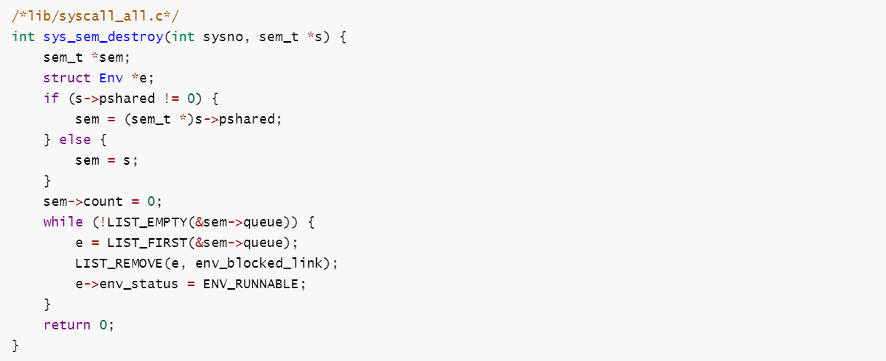
sem_destroy
int sem_destroy(sem_t *sem)
通过while循环，当信号量的阻塞队列不为空时，将队首的信号量移出，重新调度，直至信号量的阻塞队列为空。

Slide 12
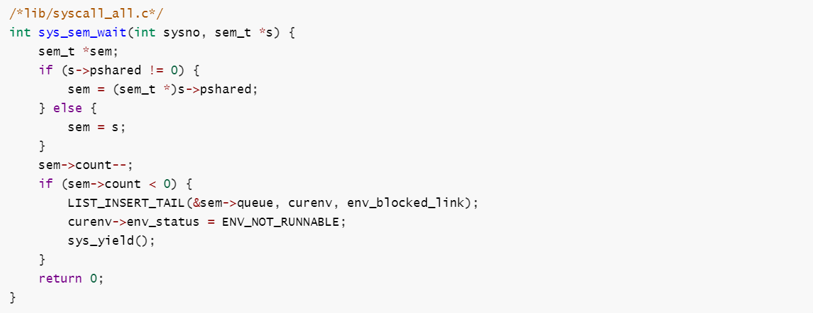
sem_wait
int sem_wait(sem_t *sem)
将信号量的count减1，若count小于0，则将当前线程加入阻塞队列，调度状态设置为ENV_NOT_RUNNABLE，重新调度。

Slide 13
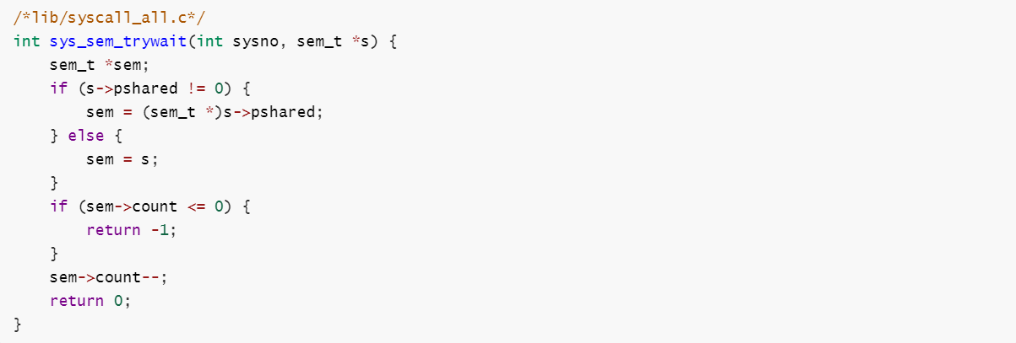
sem_trywait
int sem_trywait(sem_t *sem)
同sem_trywait，区别是减1后若count小于0，并不阻塞线程，而是返回错误码-1。

Slide 14
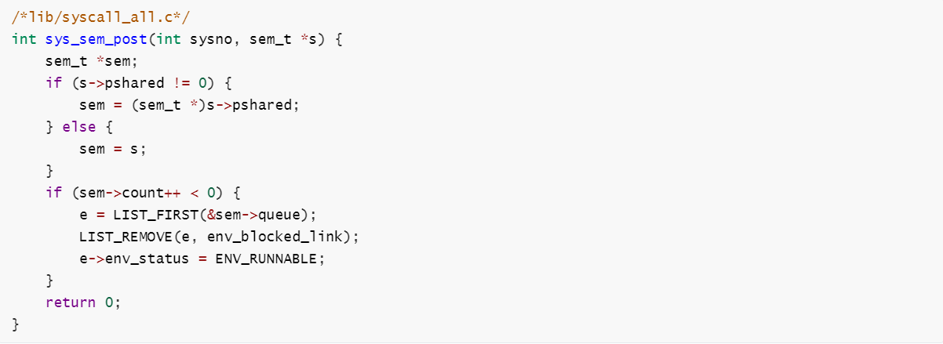
sem_post
int sem_post(sem_t *sem)
将信号量的count加1，若count小于等于0，则取出阻塞队列的队首线程，调度状态设置为ENV_RUNNABLE，重新调度。

Slide 15
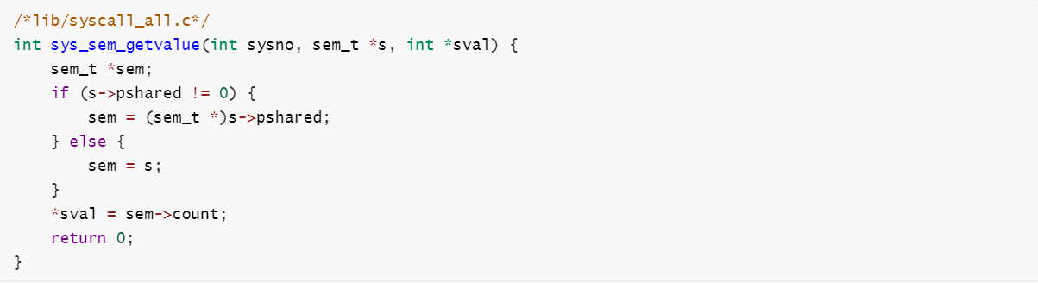
sem_getvalue
int sem_getvalue(sem_t *restrict sem, int *restrict sval)
将信号量的count赋值给sval即可。

Slide 16
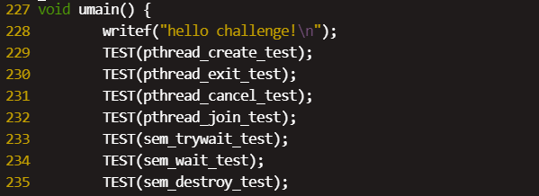
测试
对线程及信号量的函数以及有名信号量在进程间共享的测试。
通过断言（user_assert）、大循环模拟特定的线程执行顺序等技巧，根据所打印的输出判断功能的正确性。

Slide 17
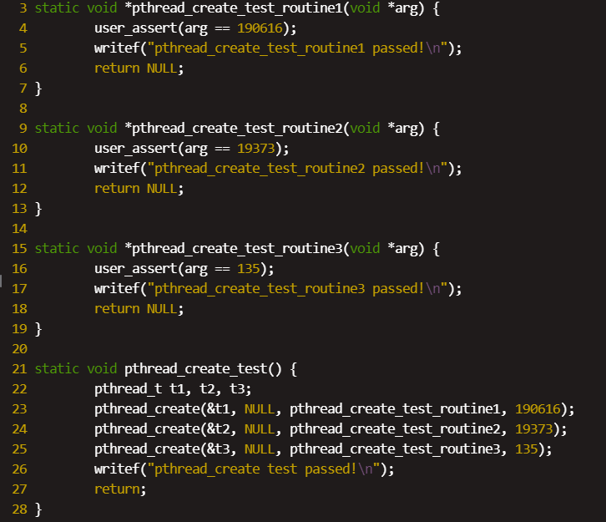
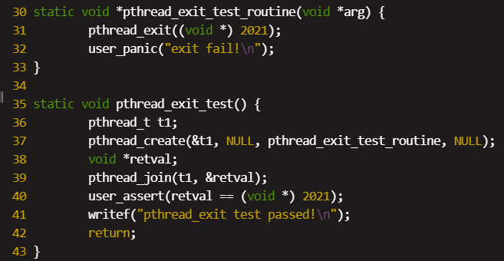
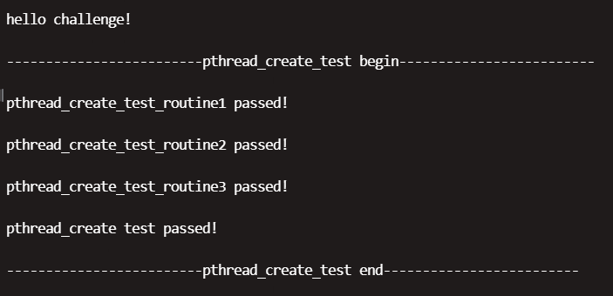
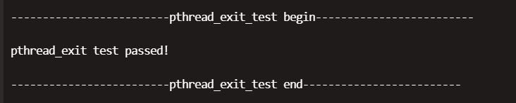
测试创建线程
测试退出线程
正确结果
正确结果

Slide 18
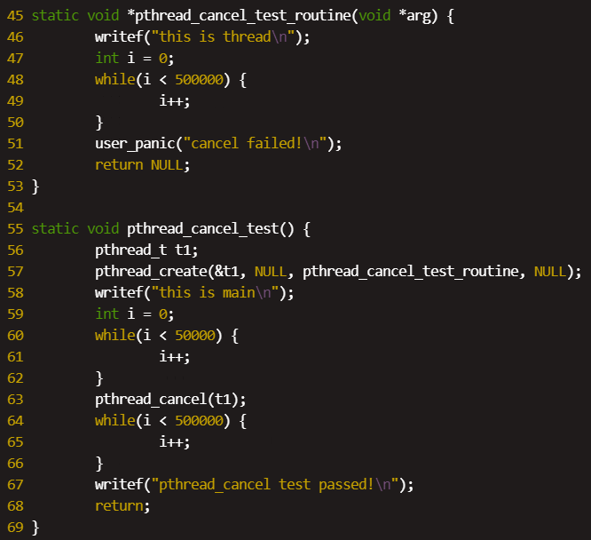
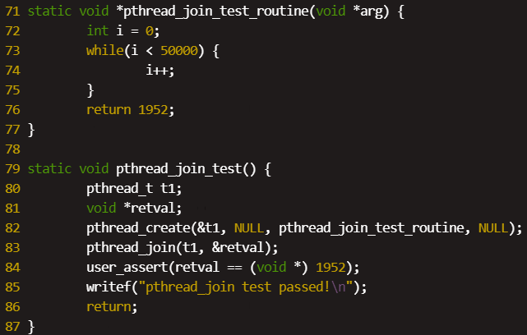
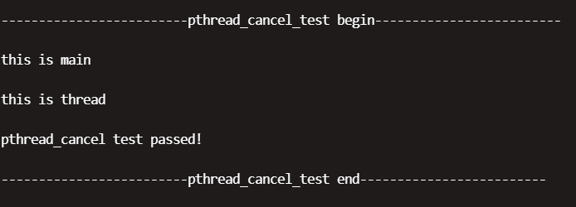
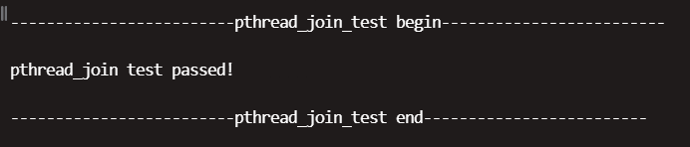
测试撤销线程
测试等待线程结束
正确结果
正确结果

Slide 19
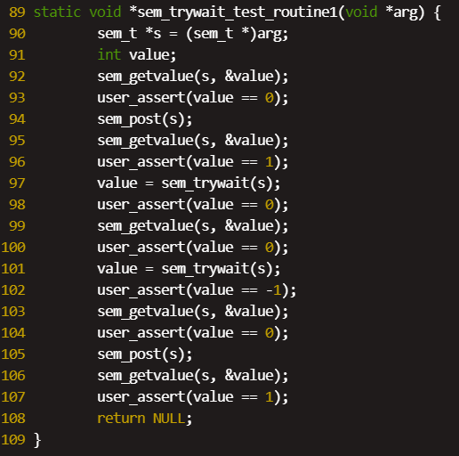
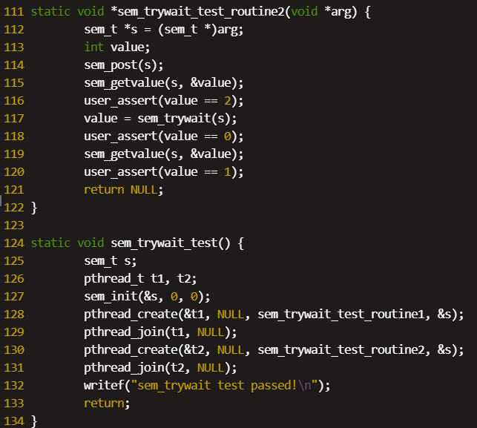
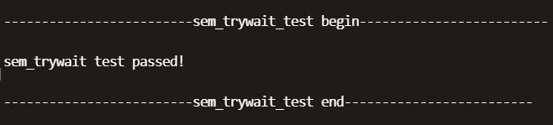
测试信号量的初始化、PV操作（非阻塞）以及获取信号量的值
正确结果

Slide 20
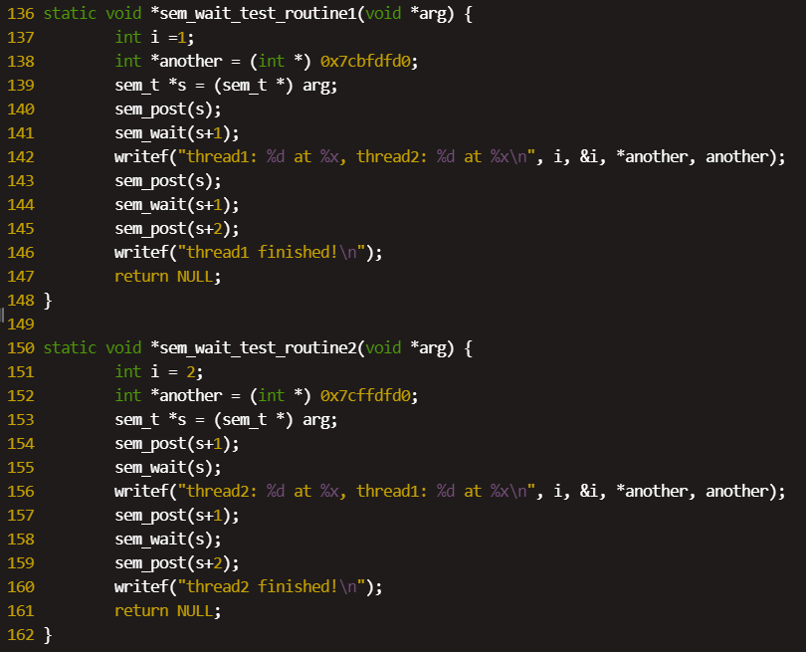
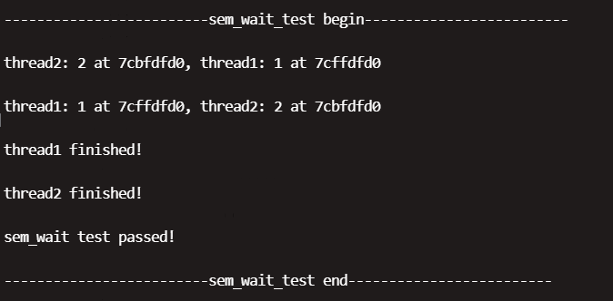
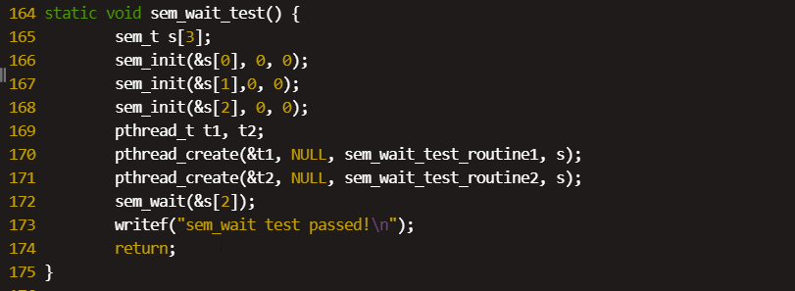
测试信号量PV操作（阻塞）以及线程之间共享内存
正确结果
（两个线程都可以通过地址访问对方线程定义的临时变量）

Slide 21
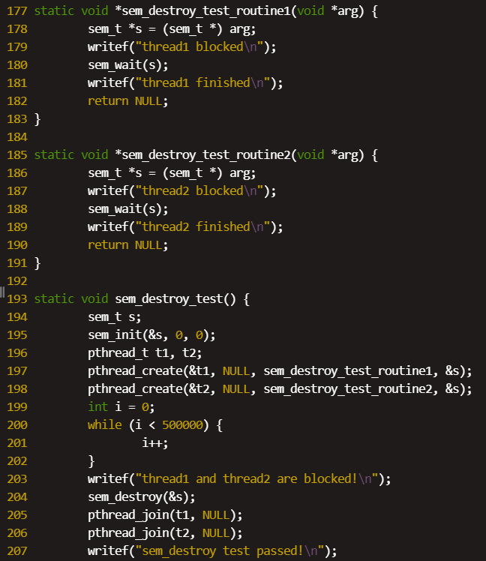
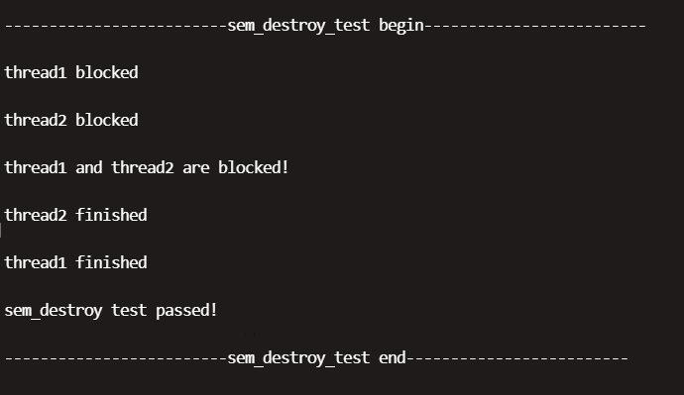
测试销毁信号量
正确结果
（POSIX中提到销毁阻塞其他线程的信号量的行为是未定义的，这里为了方便测试是否销毁，设置为继续执行）

Slide 22
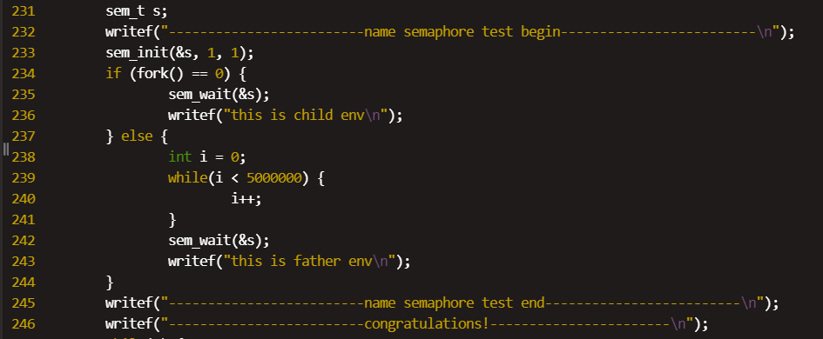
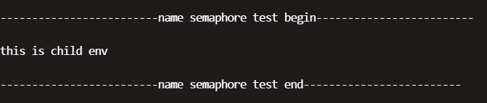
有名信号量的简单测试
（由于有名信号量还没有完全实现，因此仅仅测试有名信号量在进程间的共享）
正确结果
（父进程被阻塞）

Slide 23
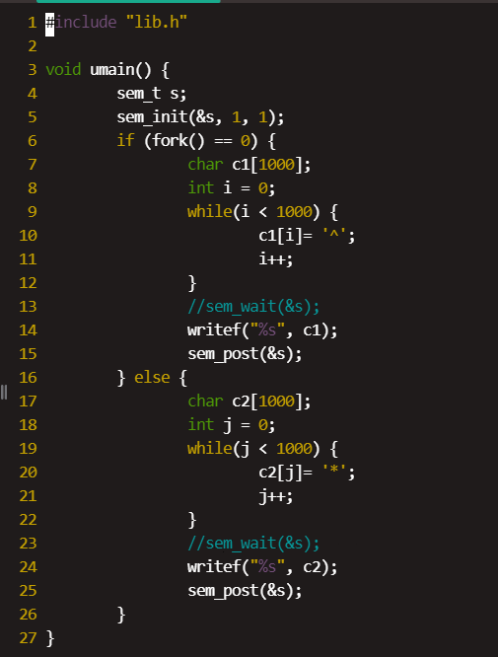
利用有名信号量解决writef被打断的问题 （lab5挑战性任务的一部分）

Slide 24
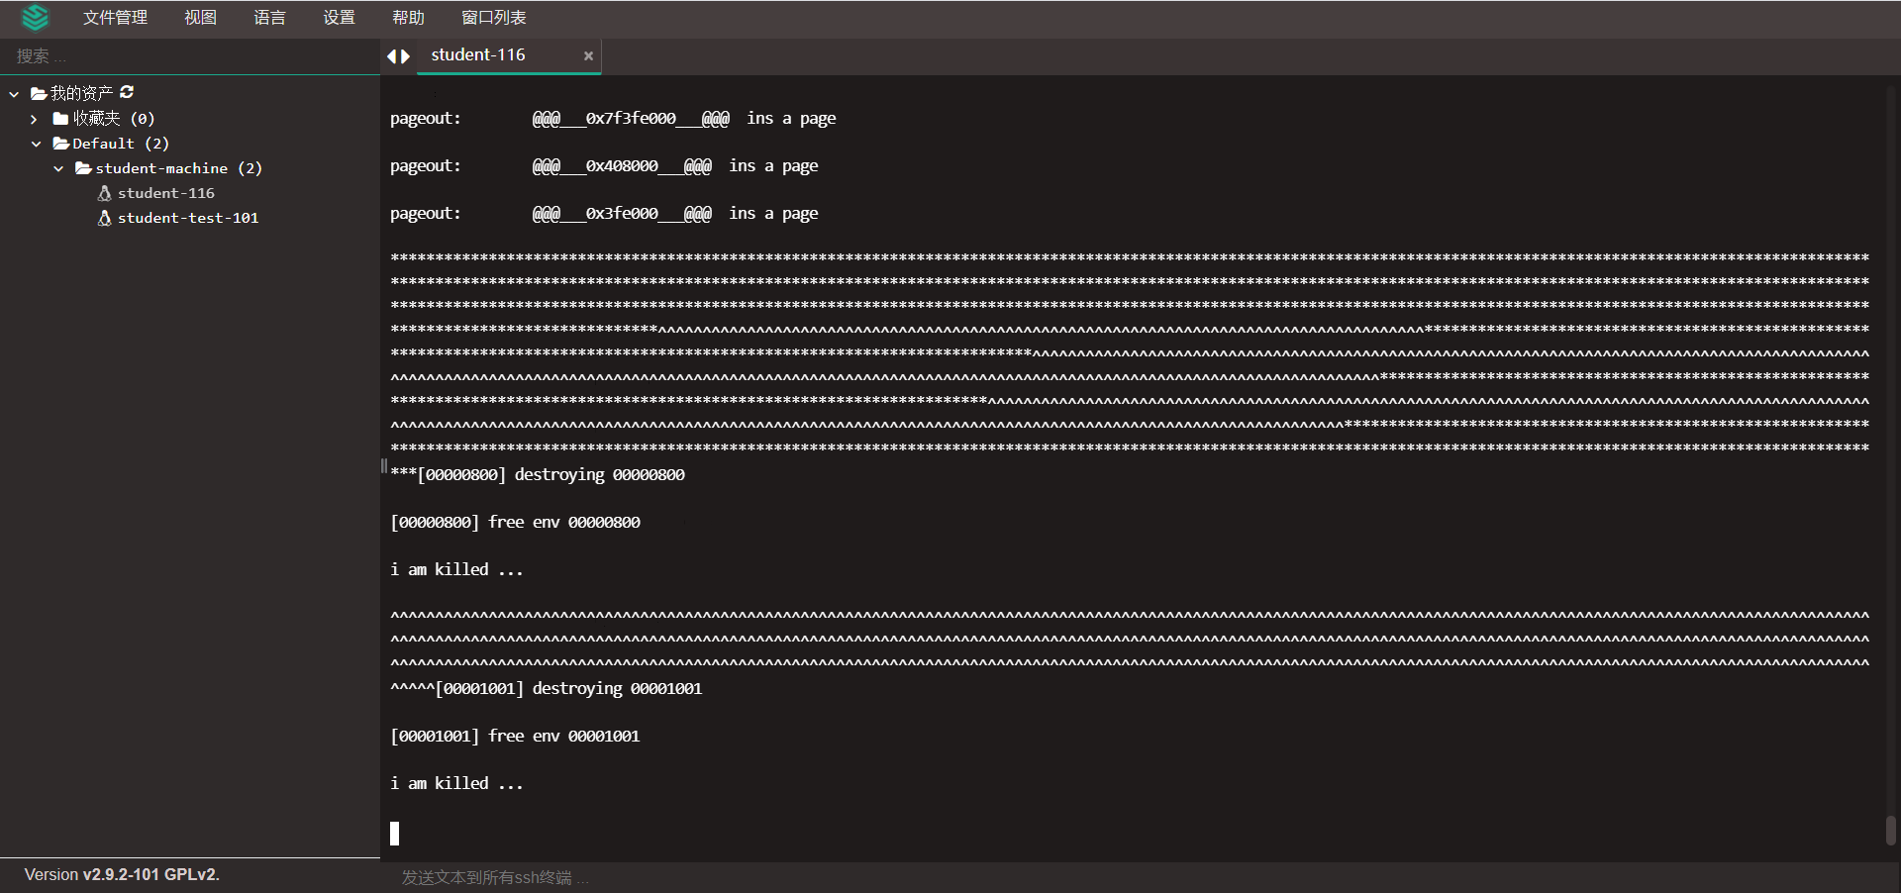
将sem_wait注释，信号量不起作用，writef被打断。

Slide 25
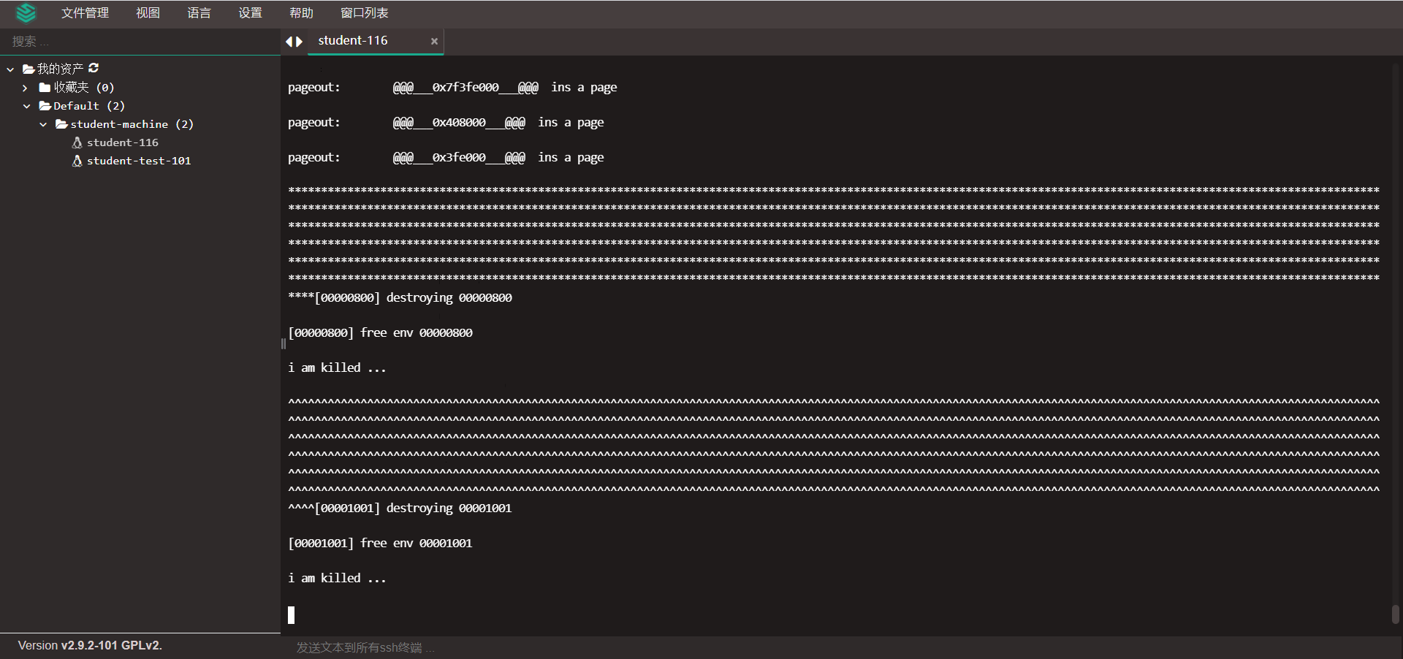
加入sem_wait，使信号量起作用，writef没有被打断

Slide 26
THANKS
参考资料
The Open Group Base Specifications Issue 7, 2018 edition IEEE Std 1003.1-2017 (Revision of IEEE Std 1003.1-2008)
（https://download.csdn.net/download/stupid_boy2007/10702011）
The Single UNIX® Specification, Version 2 （https://pubs.opengroup.org/onlinepubs/7908799/index.html）
POSIX线程相关博客（https://blog.csdn.net/weixin_40039738/article/details/81143956）
POSIX信号量相关博客（https://blog.csdn.net/tennysonsky/article/details/46496201）
Linux源码分析（https://github.com/theanarkh/read-linux-0.11）
理论课课件

